Slide 1
«Формирование финансовой грамотности дошкольников»
Муниципальное бюджетное общеобразовательное учреждение
«Верещагинский образовательный комплекс»
ПРОБЛЕМНАЯ ГРУППА
«Преемственность дошкольного
и начального общего образования»
Катаева Наталья Николаевна, методист
МБОУ «ВОК» СП Детский сад №2
Скачкова Светлана Федоровна, воспитатель МБОУ «ВОК» СП Детский сад №2
май, 2022 г.

Slide 2
Национальная Стратегия Правительства РФ
в области финансовой грамотности
Распоряжение Правительства РФ от 25 сентября 2017 г. № 2039-р «Об утверждении Стратегии повышения финансовой грамотности в Российской Федерации на 2017 - 2023 гг.»
Цель: создание основ для формирования финансово грамотного поведения населения как необходимого условия повышения уровня и качества жизни граждан, в том числе за счет использования финансовых продуктов и услуг надлежащего качества.
Основы финансовой грамотности будут изучать в детских садах, школах и вузах.

Slide 3
Центральный банк
РФ
13 апреля
2017 года
Министерство образования и науки РФ

Slide 5
Концепция образования
Формирование и развитие уникальной личности ребенка, т.к. на этом этапе закладываются основы личностной культуры, обеспечивается освоение первоначальных социокультурных норм.
ФЗ «Об образовании РФ»
Ст. 64
Примерная парциальная образовательная программа дошкольного образования по финансовой грамотности «Экономическое воспитание дошкольников»
ФГОС ДО
Внедрение в образовательный процесс экономического воспитания позволяет осуществлять тесную связь гражданского, нравственного, трудового и экономического воспитания.
Введение основ финансовой грамотности в образовательную деятельность дошкольной образовательной организации:
Методические рекомендации /Автор-сост. О.В. Морозова»
Образовательная программа развития финансовой грамотности дошкольников Л.В. Любимовой « Открытия Феечки Копеечки»

Slide 6
Почему это так важно!
Приобретается первичный опыт в элементарных экономических отношениях
АКТУАЛЬНОСТЬ
Осуществляется тесная связь гражданского, нравственного, трудового и экономического воспитания.
Закладываются основы личностной культуры, обеспечивается освоение первоначальных социокультурных норм
Государство заинтересовано в повышении финансовой грамотности населения

Slide 7
УПРАВЛЕНЧЕСКИЙ ПРОЕКТ «Первые шаги по ступенькам финансовой грамотности»
ЦЕЛЬ:
Создание основ для формирования финансово грамотного поведения детей старшего дошкольного возраста, как необходимого условия повышения уровня и качества жизни будущего гражданина
Методическое сопровождение педагогов и создание условий в ДОУ
Педагоги
Родители (законные представители)
Сетевое взаимодействие
Дети

Slide 8
Методическое сопровождение педагогов и создание условий в ДОУ
Notes:
Банком России совместно с Министерством просвещения РФ на основе Примерной парциальной образовательной программы ДО для детей 5-7 лет «Экономическое воспитание дошкольников: формирование предпосылок финансовой грамотности», а так же подготовлены Сборник методических материалов и Сборник демонстрационных материалов.

Slide 9
Цель — помочь детям пяти–семи лет войти
в социально-экономическую жизнь, способствовать
формированию основ финансовой грамотности у детей
данного возраста.
«Полезные навыки и привычки в быту»
«Труд – продукт»
«Деньги, цена»
«Реклама»

Slide 10
Региональная программа по финансово-экономической грамотности детей дошкольного возраста.
Новизна – создана с учетом национально-регионального компонента Пермского края
Цель – формирование основ финансово-экономической грамотности детей дошкольного возраста в процессе активной деятельности с учетом региональных особенностей Пермского края.
Особенности реализации – на протяжении всего дошкольного возраста (с 3 до 7 лет); с учетом возрастных возможностей детей; в режимных моментах.

Slide 11
Модули программы
«Семейный круг»
«Копилка»
«Богатство Пармы»
Знакомство с профессиями
Что такое деньги?
Предприятия Пермского края
(Растут ли булки на деревьях? Путешествие по молочной реке. Пермяк – соленые уши)
Полезные ископаемые (Черное и голубое золото)
Полезные привычки в быту
Коллекционер
Помощник в доме
Где живут деньги?
Печатная фабрика
« Гознак»
Азы домашней бухгалтерии
Управляем своими «хотелками»

Slide 12
Ведущие принципы формирования ОФГ
Интеграция содержания программы в основных видах деятельности дошкольников: коммуникативной, речевой, познавательно-исследовательской, художественно-творческой, двигательной
От простого к сложному

Slide 13
ФГОС ДО (п.2.6)
Познавательное развитие
Речевое развитие
Социально-коммуникативное развитие
Художественно-эстетическое развитие
Физическое развитие
Виды детской деятельности
Содержание ООП
Комплексный подход

Slide 14
От первичных представлений к творческой деятельности
творческое применение умений в новой ситуации
применение умений
формирование
умений
первичные представления

Slide 15
Экономическое воспитание
Нравственное воспитание
Трудовое воспитание

Slide 16
Основные виды деятельности
совместная (партнерская) деятельность
свободная самостоятельная деятельность детей

Slide 17
Технологии формирования основ экономической культуры
ИКТ
Игровая технология
Технология ТРИЗ
Технология проблемного обучения
Технология проектной деятельности
Личностно-ориентированная технология
Технология исследовательской деятельности
Технологии Н.А. Коротковой «Путешествие по карте-панно «Река времени» и «Путешествие по карте»
Квест - технология

Slide 18
Формы экономического воспитания
Театрализованные мини-постановки
Сюжетно-дидактические игры
Сюжетно-ролевые игры
Мастер-класс
КОП
Квест-игра
Экскурсии
НОД
Проектная деятельность
Создание РППС
Коллекционирование

Slide 19
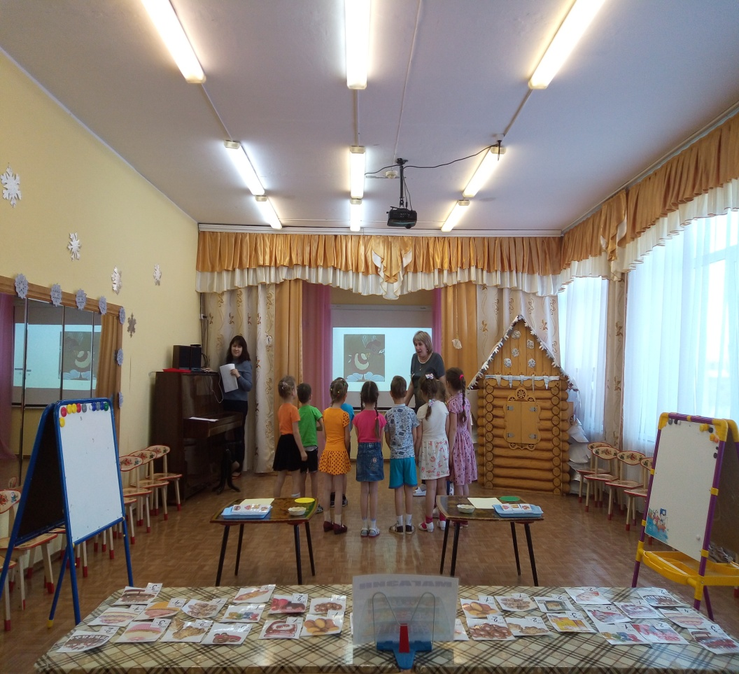
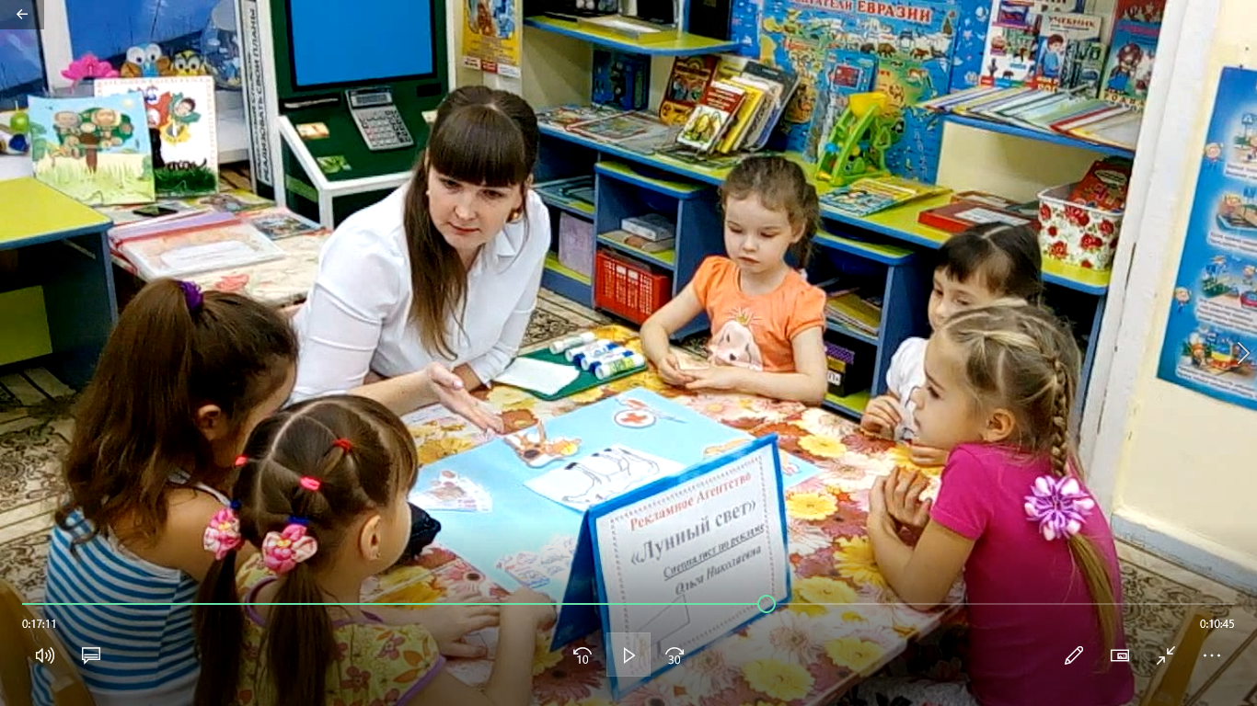
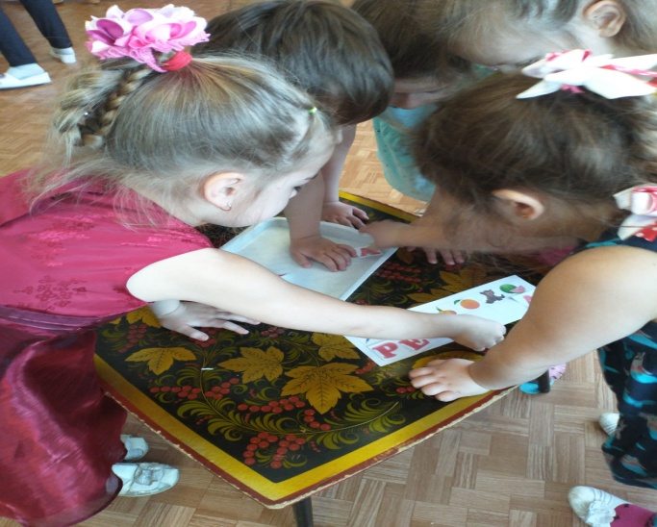
Дети
НОД «Удивительный мир экономики»
НОД «Как старик корову продавал»
КВЕСТ по финансовой грамотности «Фикси-сюрприз»

Slide 20
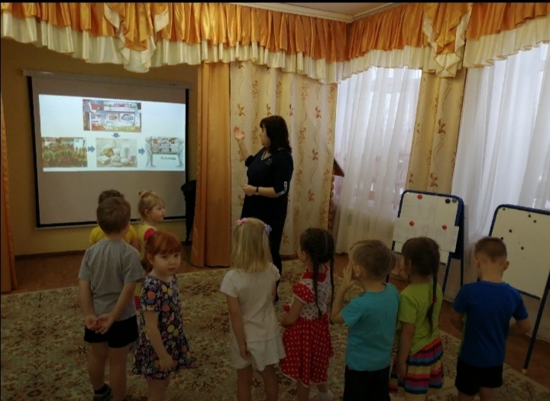
КОП «Открываем супермаркет»

Slide 21
НОД «Как старик корову продавал»

Slide 22
Сюжетно-ролевая игра «Поход в театр»

Slide 23
Театрализованная сказка «Сладкий сон»

Slide 24
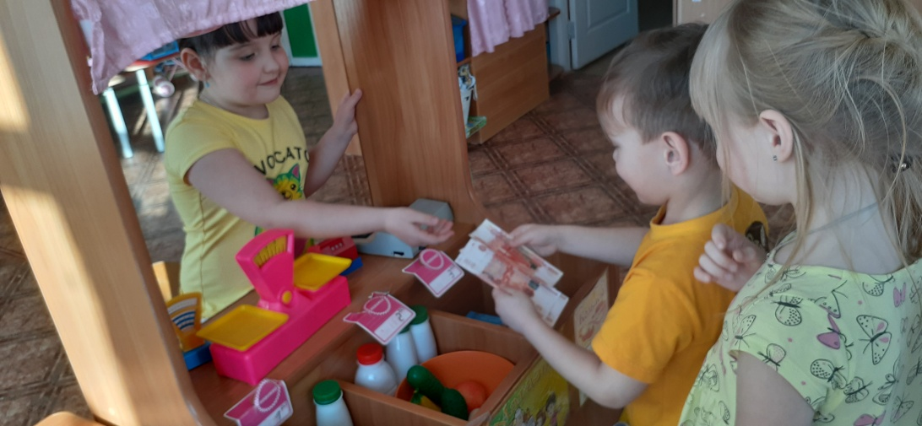
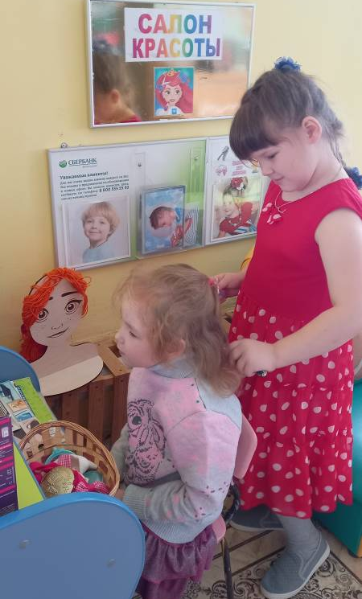
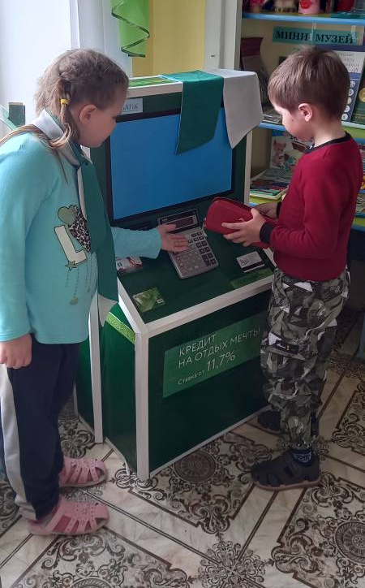
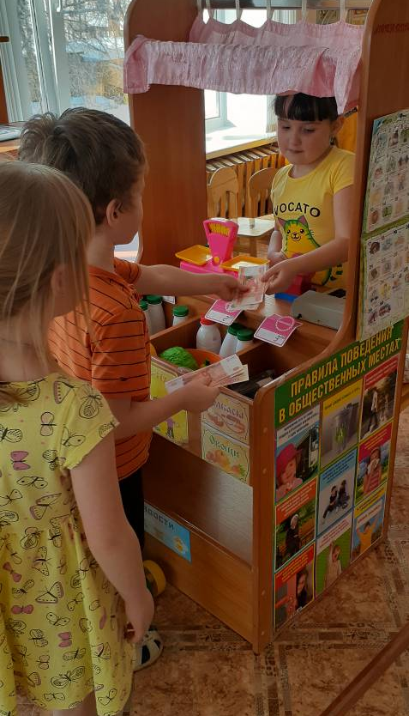
Сюжетно-ролевые игры
«Банк»
«Магазин»
«Парикмахерская»

Slide 25
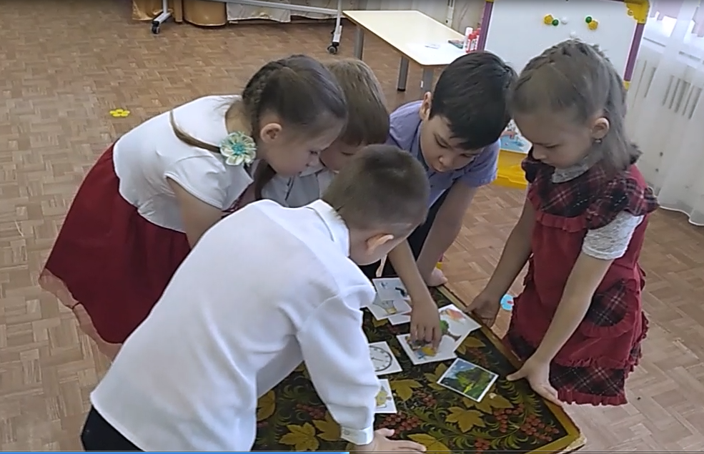
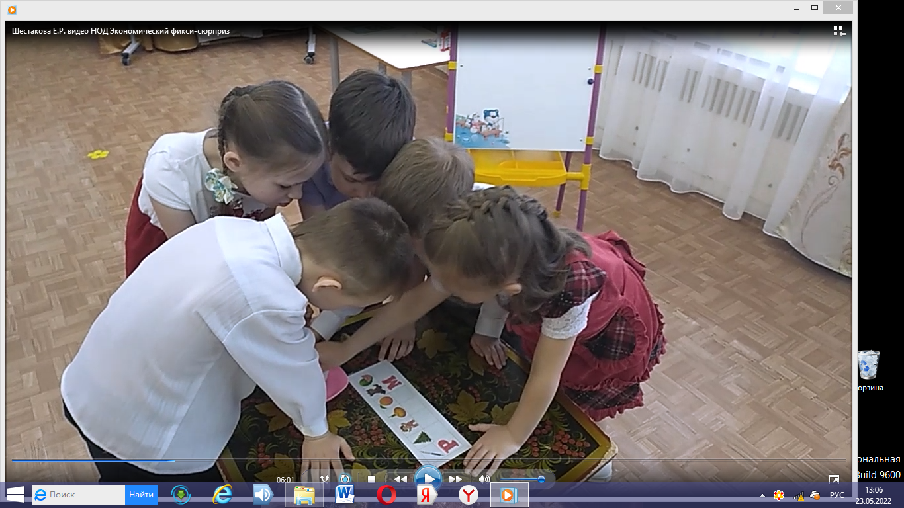
Квест-игра « Фикси –сюрприз»

Slide 26
Мастер –класс «Подарок для мам»

Slide 27
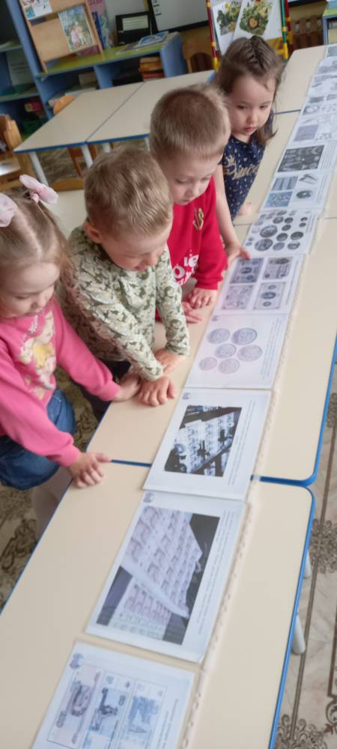
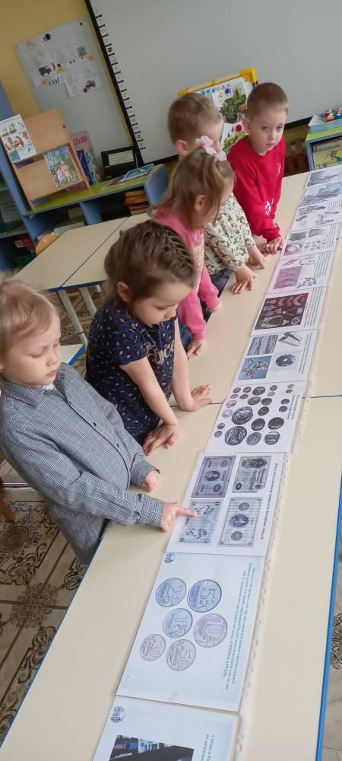
Технологии Н.А. Коротковой «Путешествие по карте-панно», «Река времени. История денег»

Slide 28
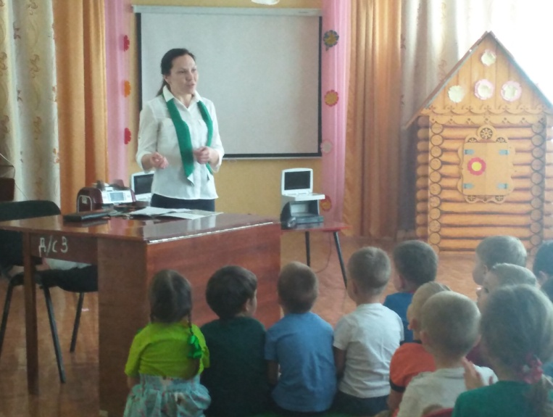
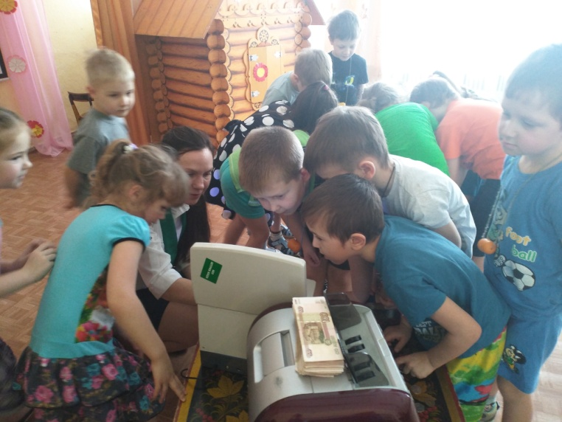
Сетевое взаимодействие
Встречи с сотрудниками
СБЕРБАНКА РОССИИ

Slide 29
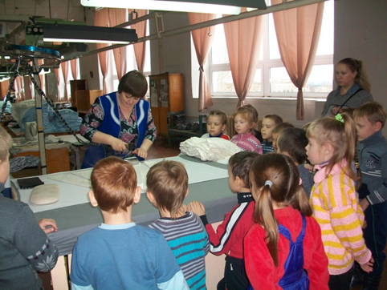
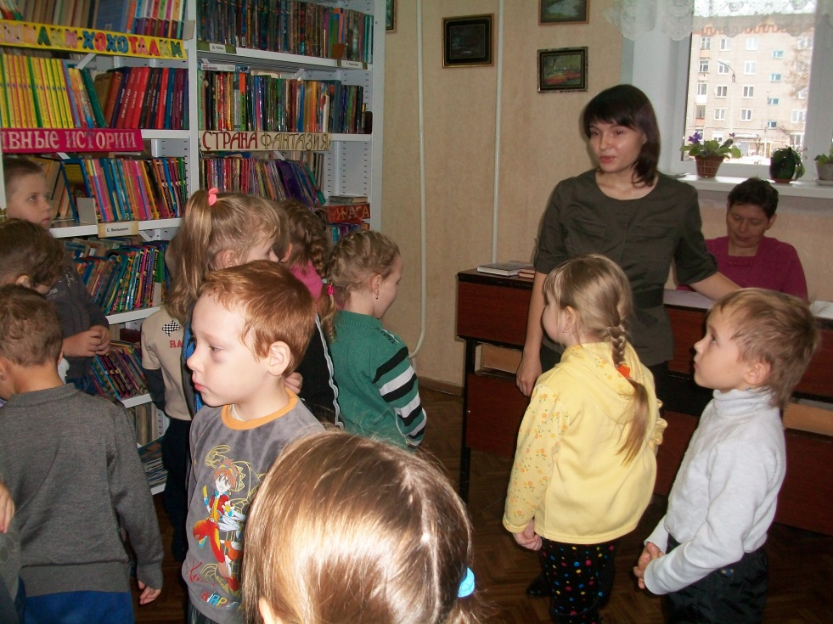
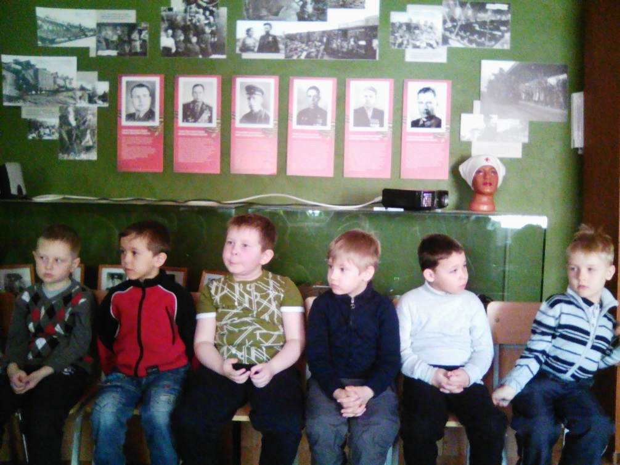
Сетевое взаимодействие
Экскурсии

Slide 30
Критерии и показатели уровня сформированности
критерии
показатели
- знание ребенком потребностей семьи;
- представления о труде родителей;
- представления об экономических понятиях;
- проявление интереса к окружающим явлениям современного общества.
Когнитивный компонент (наличие знаний и представлений об экономической жизни детей)
- отражение имеющихся знаний в игровой, трудовой, продуктивной деятельности и умение опираться на эти знания;
- общение со взрослыми и сверстниками, способность к выбору, взаимопомощь, умение находить свое место в общем деле, стремление к сотрудничеству, достижение поставленной цели.
Поведенческо-деятельностный компонент (экономические умения)
Эмоционально-ценностный компонент (нравственно-экономические качества личности)
- проявление бережливости, ответственности, деловитости и предприимчивости;
- оценка проявления этих качеств у сверстников.

Slide 31
высокий
дети могут объяснить элементарный смысл экономических понятий, проявляют ярко выраженный и устойчивый интерес к труду родителей, имеют представление о работе родителей, употребляют экономические слова и словосочетания; находятся в позиции активных участников событий, способны отразить полученные знания в играх; готовы к общению со взрослыми и сверстниками, задают множество вопросов и самостоятельно пытаются найти ответы на них; своевременно выполняют поручения, способны контролировать свои действия, оценивать результаты деятельности; стремятся и умеют проявлять инициативу, энергично выполняют поручения, доводят начатое дело до конца.
средний
дети имеют представление об экономических понятиях, но не всегда могут объяснить их; у них наблюдается неустойчивый интерес к потребностям своей семьи, труду родителей; имеющиеся у них знания нечеткие, поверхностные; имеют достаточно представлений об окружающем мире, но не умеют использовать имеющиеся знания; под руководством взрослого умеют организовывать свою деятельность, своевременно выполняют поручения; добросовестно относятся к материальным ценностям, но большую заботу проявляют лишь к вещам личного пользования; порученную работу выполняют вовремя и добросовестно только под руководством взрослого; не всегда активны, но способны проявлять упорство в достижении цели.
низкий
дети не могут объяснить смысла экономических понятий, не проявляют интереса к потребностям своей семьи, труду родителей, окружающим явлениям современного общества, не употребляют в речи экономические слова; не проявляют интереса к продуктивной деятельности, ведут себя как посторонние наблюдатели; не доводят начатое дело до конца, быстро теряют интерес к труду и оставляют работу, возвращаясь к игре; не склонны к бережному отношению к личной и общественной собственности; при выполнении работы не проявляют какой-либо заинтересованности в ее результате; безответственны, безынициативны, не проявляют упорства в достижении цели.

Slide 32
Научив ребёнка азам финансовой грамотности, мы действительно сделаем первый шаг к массовому финансовому образованию
Катаева Наталья Николаевна,
методист МБОУ «ВОК»
СП Детский сад №2 корпус 2
Е-mail: mbdoy892015@yandex.ru
Скачкова Светлана Федоровна,
воспитатель МБОУ «ВОК»
Детский сад №2 корпус 2
Е-mail: Skachkowasveta@yandex.ru

